Slide 1
第三届地下和空间粒子物理与宇宙物理前沿问题研讨会
（Conference on frontiers of underground and space particle physics and cosmophysics）
极低水平氡监测技术及其在低本底实验中的应用
Ultra-low-level radon monitoring technology and its application in low-background experiments
王凡 张磊 郭秋菊
北京大学物理学院
2024年5月9日
Notes:
大家好，我是来自北京大学物理学院的王凡，我这次报告的题目是极低水平氡监测技术及其在低本底实验中的应用。

Slide 2
PART 01
研究背景
PART 02
北京大学氡监测技术发展现状
PART 03
低本底实验中的应用
PART 04
总结与展望
Notes:
我这次报告分为4个部分，首先是研究背景，第二部分是北京大学氡监测技术发展现状，第三部分是低本底实验中的应用，最后是总结与展望。

Slide 3
01
PART ONE
研究背景

Slide 4
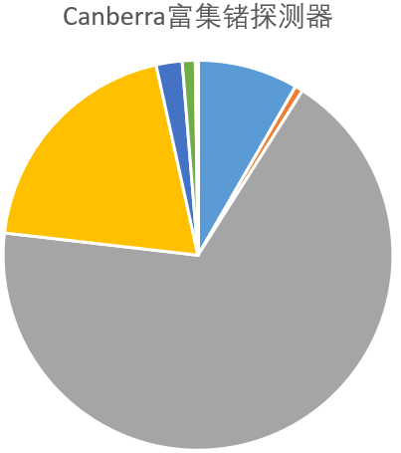
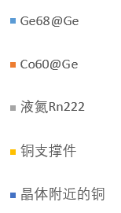
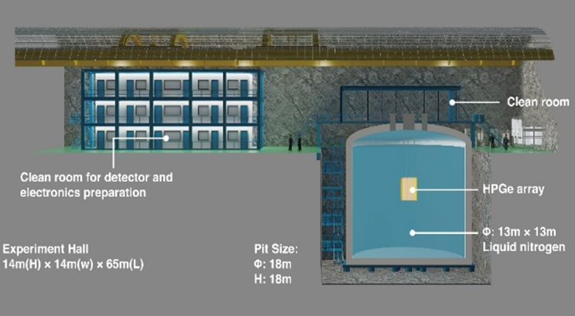
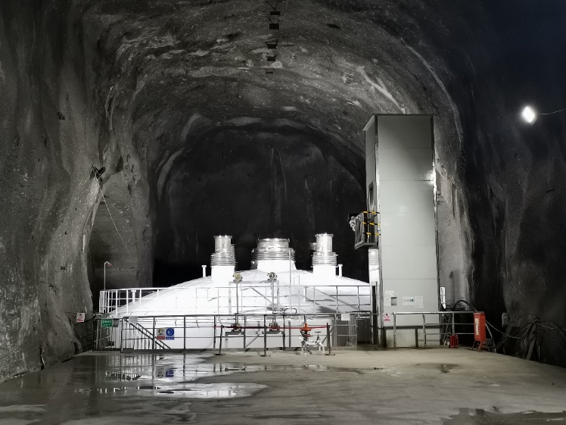
01
研究背景
1.1 CJPL地下实验室CDEX组氡探测需求
CDEX-100本底来源及构成比例（模拟结果）
mBq/m³量级高灵敏度氡探测——氡洁净间Radon-free room
μBq/m³量级极高灵敏度氡探测——探测装置核心区域载液中
实验材料析出率评估——整个实验区域
液氮体积
1725 m³
Notes:
中国锦屏地下实验室中CDEX实验的目标是寻找暗物质，其中高纯锗探测器阵列浸泡在直径13m、高度13m的大液氮罐中，液氮体积达1725m3，此类稀有事件搜索实验对于系统本底的要求极高，CDEX实验对本底来源的模拟显示，最主要本底来源于液氮中的氡；要实现探测器核心区域周围的极低水平氡，我们需要控制3个点，第一点是对洁净间中氡浓度水平进行连续监测，第二点是对探测器材料析出率进行评估，以便材料筛选，第三点是对既作为冷却也作为屏蔽的液氮中的氡浓度进行取样监测，围绕不同的需求，我们需要开发不同的测量系统。

Slide 5
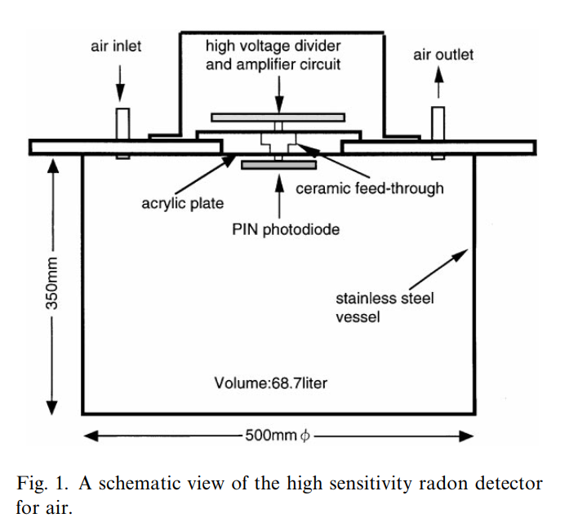
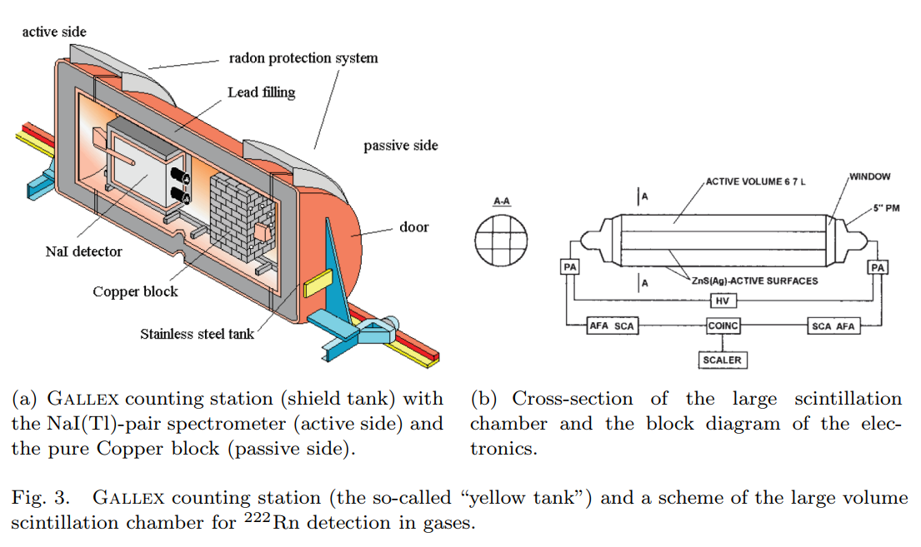
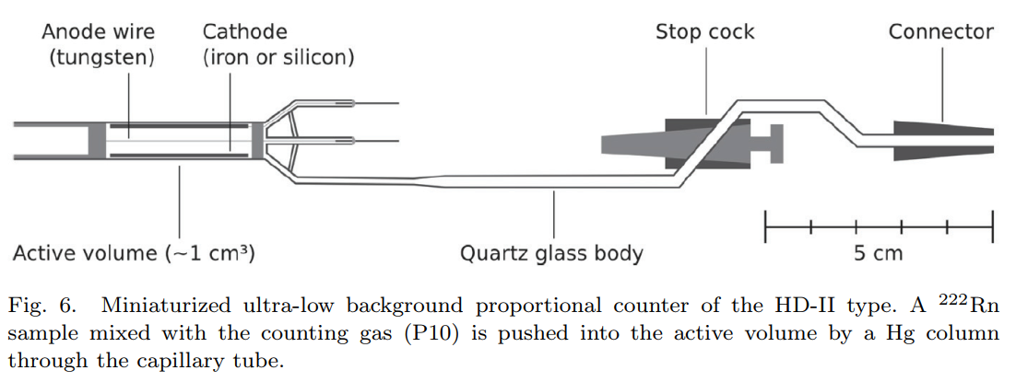
01
研究背景
1.2 极低水平氡监测技术发展现状
3. 静电式测氡技术路线
优点：既能保证测量本底的要求，同时可以实现高灵敏度连续测量
目前是各大低本底实验室主流的极低水平氡监测技术路线，比如Super-K，Borexino实验等
1. 极低本底正比计数管
优点：本底极低，可低至0.05 cpd（Borexino）
缺点：操作复杂，不能进行连续测量
2. 液体闪烁室
优点：灵敏度高，可探测0.170 Bq/m³(GALLEX)
缺点：不能进行连续测量
Notes:
目前极低水平氡探测主要有三种技术路线，第一种是极低本底正比计数管，其优点是本底极低，可低至0.05 cpd，而缺点是操作复杂，不能进行连续测量；第二种是液体闪烁室，其优点是灵敏度高，可以探测0.170 Bq/m³浓度的氡，但是也无法进行连续测量；第三种是静电式测氡技术路线，其优点是既能保证测量本底的要求，同时可以实现高灵敏度连续测量，目前是各大低本底实验室主流的极低水平氡监测技术路线，比如Super-K，Borexino实验等。我们围绕CDEX的测量需求，采用静电式测氡技术路线开发我们自己的测量系统。

Slide 6
02
PART TWO
北京大学氡监测技术发展现状

Slide 7
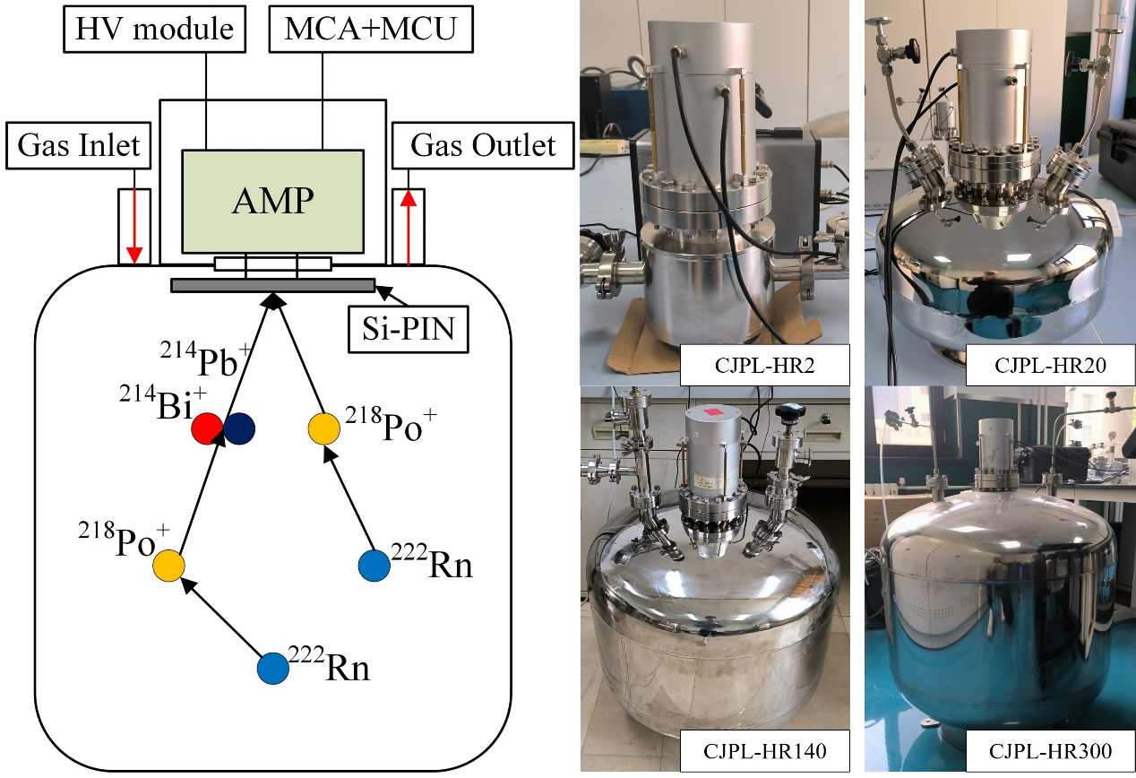
02
北京大学氡监测技术发展现状
2.1 mBq/m³量级氡浓度测量
测量原理：静电采集+alpha能谱分析
测量模式
抓样式测量：小体积测氡仪——低本底
连续测量：大体积测氡仪——高灵敏度
测量系统控制关键点：
材料自身本底：不锈钢+抛光
系统真空度：漏率<1.0×10⁻⁹ Pa·m³/s
抑制电子学噪声
四种体积静电式测氡仪原理图与实物图
Notes:
针对mBq/m3量级氡浓度测量需求，我们发展了四种体积的静电式测氡仪，它的测量原理是静电采集结合alpha能谱分析，氡气体在测量腔内衰变产生一系列带正电的短寿命子体，这些子体在静电场的作用下收集到探头表面并alpha衰变，产生的alpha粒子直接被探测到，并由核电子学部分给出其能谱，通过分析alpha能谱可以得到氡浓度；
在实际测量时，我们设计了两种测量模式，一种是抓样式测量，它要求仪器自身的本底低，我们一般会选择小体积的测氡仪进行抓样式测量，另外一种是连续测量，它要求仪器的灵敏度高，一般会选择大体积的测氡仪进行连续测量；
对于静电式测氡仪，测量系统控制关键点主要在3个方面，第一点是材料自身本底，我们采用304不锈钢，并对腔室内部进行电镀抛光，第二点是系统真空度，我们在安装完成之后都会检漏，要求漏率低于1.0×10⁻⁹ Pa·m³/s，第三点抑制电子学噪声。

Slide 8
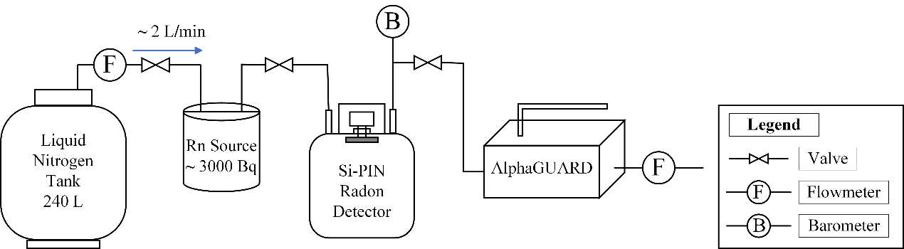
02
北京大学氡监测技术发展现状
2.2 本底与灵敏度标定
本底标定
选择²¹⁴Po特征能区为感兴趣能区
将通过低温活性炭过滤的液氮蒸发气体视为Radon-free气体，对测氡仪洗气封装
两种标定模式，本底标定时间为3天，匹配3天测量周期；本底标定时间为30天，评估测氡仪自身本底析出
灵敏度标定
流气式模式：Radon-free氮气作为载气
AlphaGUARD PQ2000作为转换参考标准
氡源活度约为3000 Bq，在流速为2 L/min时，稳定氡浓度为200 ± 19 Bq/m³
Notes:
对于不同型号的静电式测氡仪，我们需要进行本底和灵敏度标定，对于本底的标定，我们选择²¹⁴Po特征能区为感兴趣能区，在标定之前，将通过低温活性炭过滤的液氮蒸发气体视为Radon-free气体，对测氡仪洗气封装，我们有两种标定模式，一种本底标定时间为3天，匹配3天测量周期，另外一种本底标定时间为30天，评估测氡仪自身本底析出；
对于灵敏度的标定，我们选用流气式模式，用Radon-free氮气作为载气携带氡经过整个气路，将AlphaGUARD PQ2000作为转换参考标准，标定时氡源活度约为3000 Bq，在流速为2 L/min时，稳定氡浓度为200 ± 19 Bq/m3。

Slide 9
02
北京大学氡监测技术发展现状
2.3 4种静电式测氡仪性能参数
型号 | 体积 (L) | 负高压 (kV) | 本底 (3d) (cpd) | 析出率 (30d) （μBq） | 灵敏度 [cph/(Bq/m³)] | 探测下限LLD (72h) (mBq/m³) | 判断限L_{C} (mBq/m³)
CJPL-HR2 (No.1) | 2.6 | -1.8 | 0.7 | 10.5 | 2.1 ± 0.2 | 62.49 | 27.22
CJPL-HR2 (No.2) | 2.6 | -1.8 | 0.7 | 10.5 | 2.1 ± 0.2 | 62.49 | 27.22
CJPL-HR20 (No.1) | 23.7 | -2 | 0.3 | 4.5 | 19.8 ± 0.9 | 5.00 | 1.89
CJPL-HR20 (No.2) | 23.9 | -2 | 1.0 | 14.9 | 22.3 ± 1.0 | 6.70 | 3.06
CJPL-HR140 (No.1) | 139.7 | -3 | 1.3 | 19.4 | 188.8 ± 4.2 | 0.87 | 0.41
CJPL-HR140 (No.2) | 139.5 | -3 | 3.3 | 49.3 | 183.6 ± 1.6 | 1.31 | 0.68
CJPL-HR300 | 329.2 | -5 | 6.3 | 94.1 | 387 ± 7 | 0.82 | 0.44
Super-K实验中80L测氡仪本底为0.74 cpd，灵敏度为93.8 cph/(Bq/m³)，判断限Lc为0.54 mBq/m³
Borexino实验中418L测氡仪本底<2 cpd，灵敏度为1125 cph/(Bq/m³)，判断限Lc为<1 mBq/m³
Notes:
这里给出标定结果的汇总，对于体积从2.6L到330L的测氡仪，一般来说，随着体积的增大，本底和灵敏度会增大，而判断限会降低，我们的本底最低可达0.3cpd，灵敏度最高可达387cph/(Bq/m³)，判断限最低可达0.41mBq/m³，
与国内外同类型静电式测氡仪相比，我们的本底控制接近，考虑测量腔室的体积，灵敏度也可以比拟，判断限同样可达mBq/m³量级。

Slide 10
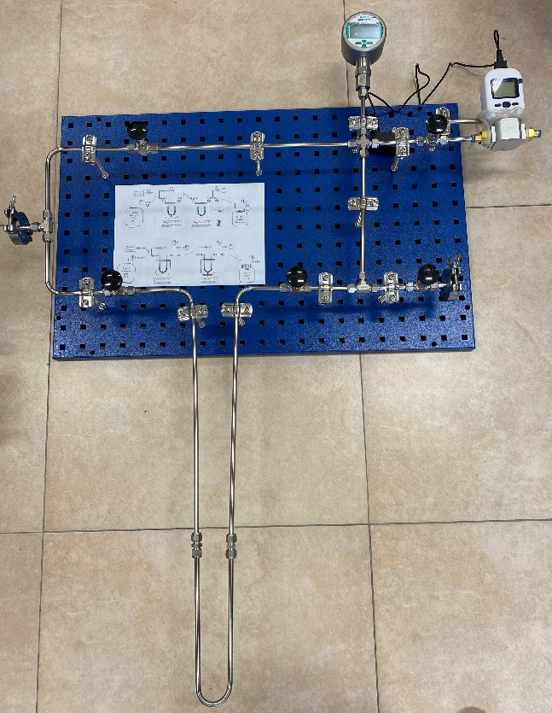
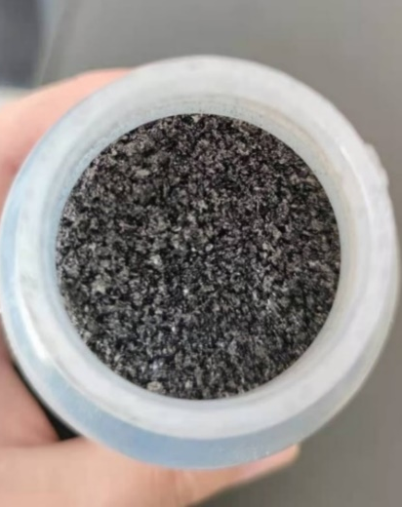
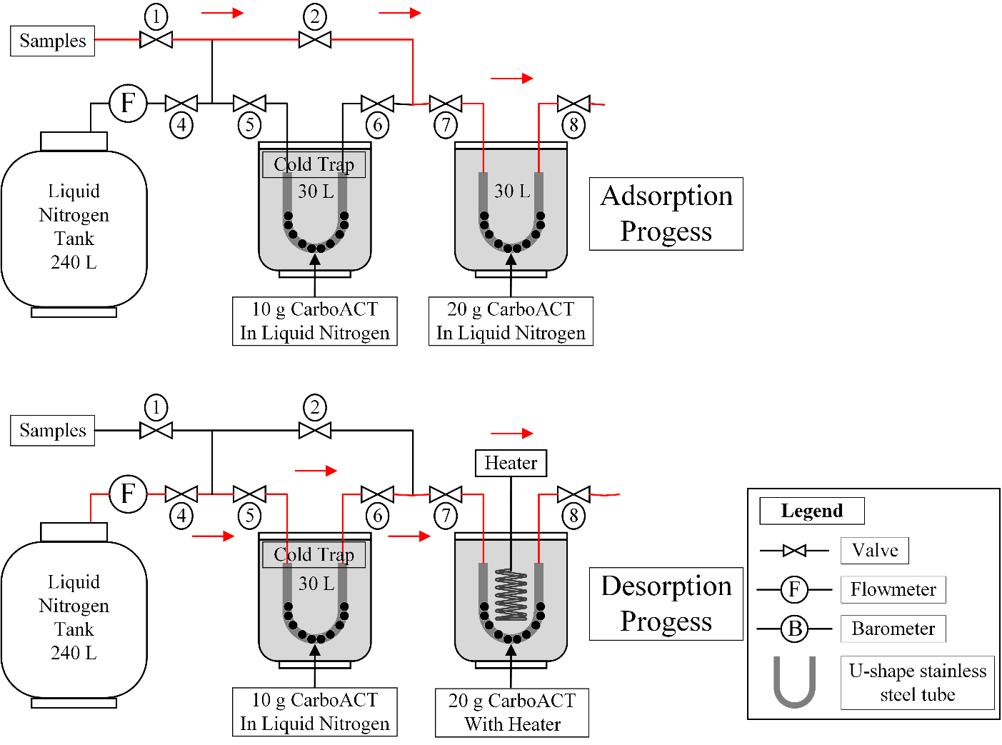
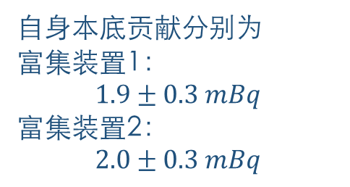
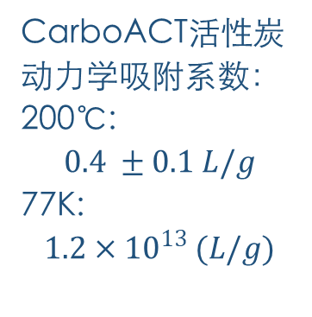
02
北京大学氡监测技术发展现状
2.3 低温活性炭富集
CarboACT活性炭
动力学吸附系数：
200℃:
$$0.4 ±0.1 L/g$$
77K:
$$1.2×{10}^{13} (L/g)$$
自身本底贡献分别为
富集装置1：
$$1.9±0.3 mBq$$
富集装置2：
$$2.0±0.3 mBq$$
低温活性炭富集装置吸附转移流程
Notes:
为了实现μBq/m3量级氡浓度测量，低温活性炭富集是一条可行的技术路线，为此我们设计了一套对于样气使用低温活性炭进行吸附转移的流程：在液氮温度下用活性炭大量吸附样气中的氡，然后加热到200℃，并解吸附至测量腔室中，实现对样气中的氡富集，这里我们选用的是CarboACT活性炭，它具有最低的固有本底（0.23mBq/kg），在200℃时，它的动力学吸附系数约0.4L/g，在液氮温度77K时，它的动力学吸附系数可达1.2*10¹³L/g，对于富集装置，我们也评估了其自身的本底析出贡献，分别为1.9mBq和2.0mBq.

Slide 11
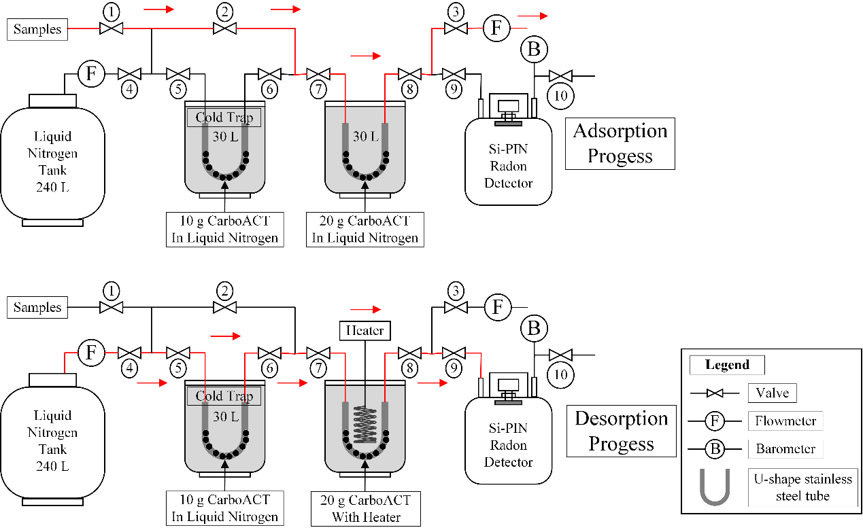
02
北京大学氡监测技术发展现状
2.4 μBq/m³量级氡浓度测量
富集时间 | 富集因子K | 测量时间
 |  | 1 day | 2 days | 3 days
 |  | LLD (mBq/m³)
0 hour | 1.0 | 1.77 | 1.13 | 0.87
1 hour | 8.6 | 0.21 | 0.13 | 0.10
 |  | LLD (μBq/m³)
12 hours | 99 | 17.9 | 11.4 | 8.9
1 day | 189 | 9.4 | 6.0 | 4.6
3 days | 477 | 3.7 | 2.4 | 1.8
5 days | 678 | 2.6 | 1.7 | 1.3
7 days | 818 | 2.2 | 1.4 | 1.1
将低温活性炭富集与CJPL-HR140 (NO.1) 组合，流速设置20 L/min，其探测下限计算如上
当富集时间为3天，测量时间为3天时，系统探测下限可达1.8 μBq/m³
低温活性炭富集+高灵敏度静电式测氡仪
Notes:
将低温活性炭富集和高灵敏度静电式测氡仪相结合，组成了我们的μBq/m3量级氡测量系统，以CJPL-HR140 (NO.1) 为例，将流速设置20 L/min，我们计算了理论上的探测能力，当富集时间为3天，测量时间为3天时，系统探测下限可达1.8 μBq/m³，达到我们的设计目标。

Slide 12
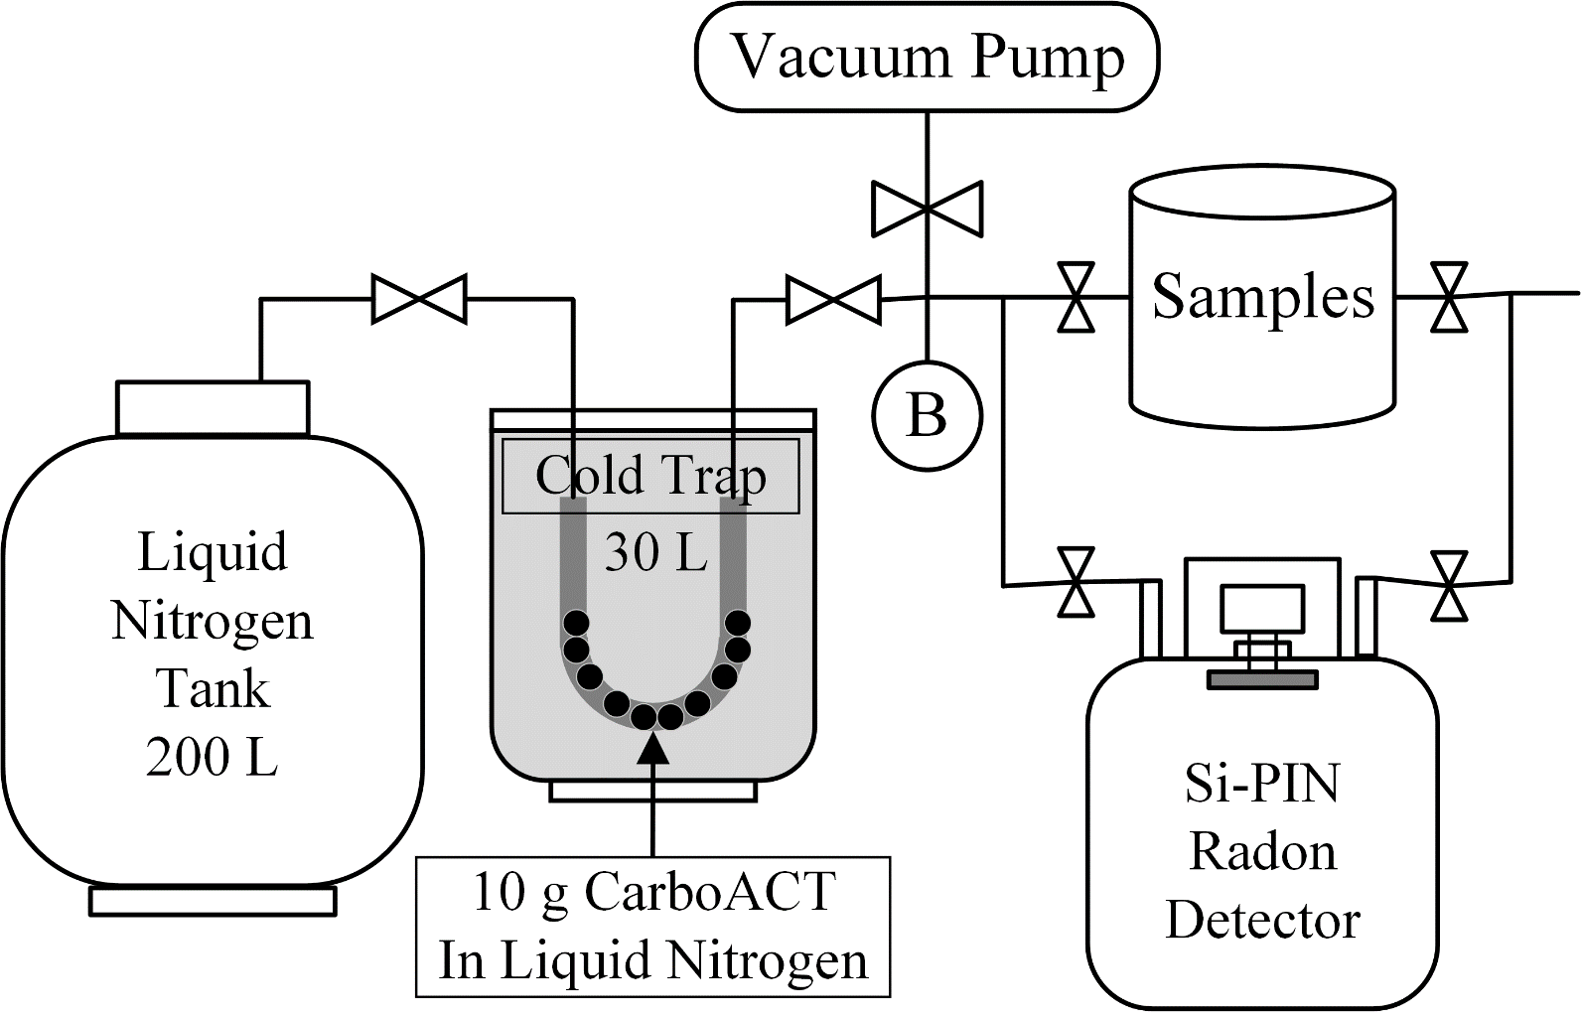
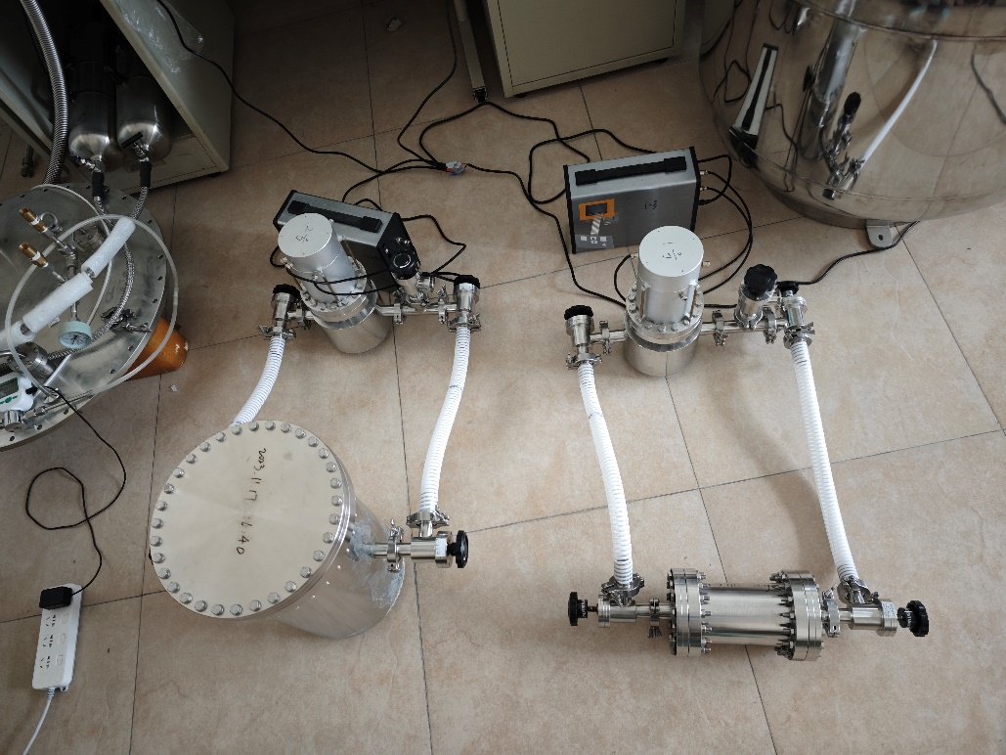
02
北京大学氡监测技术发展现状
2.5 析出率测量
析出率测量：评估材料的最大氡本底贡献
Notes:
对于实验材料的筛选，我们需要测量其氡析出率，其基本原理是评估材料的最大氡本底贡献，我们将材料放置在高真空密闭罐中，在氮气密闭环境下累积至平衡状态，在析出和衰变平衡之后，将累积罐中的氡转移到测氡仪中得到其氡析出率。

Slide 13
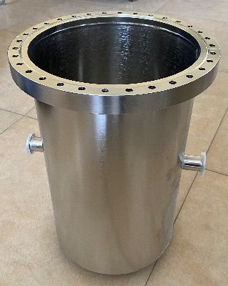
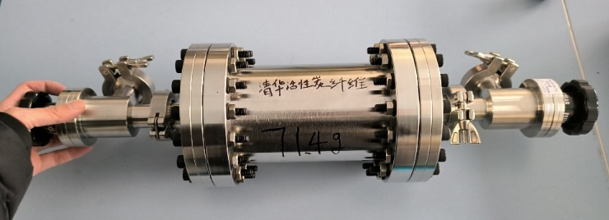
02
北京大学氡监测技术发展现状
2.5 析出率测量
测量时使用CJPL-HR2 (No.1)和CJPL-HR2 (No.2)，其析出率为10.5 μBq
定制了两种不同体积的不锈钢罐体用于封装样品，漏率均<1.0×10⁻⁹ Pa·m³/s，并评估自身析出
体积：1.4 L
析出率：
0.6±0.2 mBq
体积：19.6 L
析出率：
1.9±1.2 mBq
对于线材类样品，在封装前用超声清洗；对于金属板类样品，在封装前用乙醇擦拭
均用液氮蒸发气体作为Radon-free气体，以30 L/min流速对样品冲洗1h，然后封闭整个系统
Notes:
在析出率测量时，测量系统自身本底贡献非常关键，所以我们选择小腔室，即CJPL-HR2 (No.1)和CJPL-HR2 (No.2)，其析出率为10.5 μBq；
对于高真空密闭罐，我们定制了两种不同体积的不锈钢罐用于封装样品，漏率均<1.0×10⁻⁹ Pa·m³/s，两种累积罐如图所示，体积分别为1.4L和19.6L，析出率分别为0.6mBq和1.9mBq，累积罐的析出率高很多，这是因为加工中使用了很多焊接工艺，自身本底控制不住，目前只能达到这个水平；
对于实验材料，我们主要测量了两类，线材类样品，在封装前用超声清洗，金属板类样品，在封装前用乙醇擦拭，并且均用液氮蒸发气体作为Radon-free气体，以30 L/min流速对样品冲洗1h，然后封闭整个系统。

Slide 14
03
PART THREE
低本底实验中的应用

Slide 15
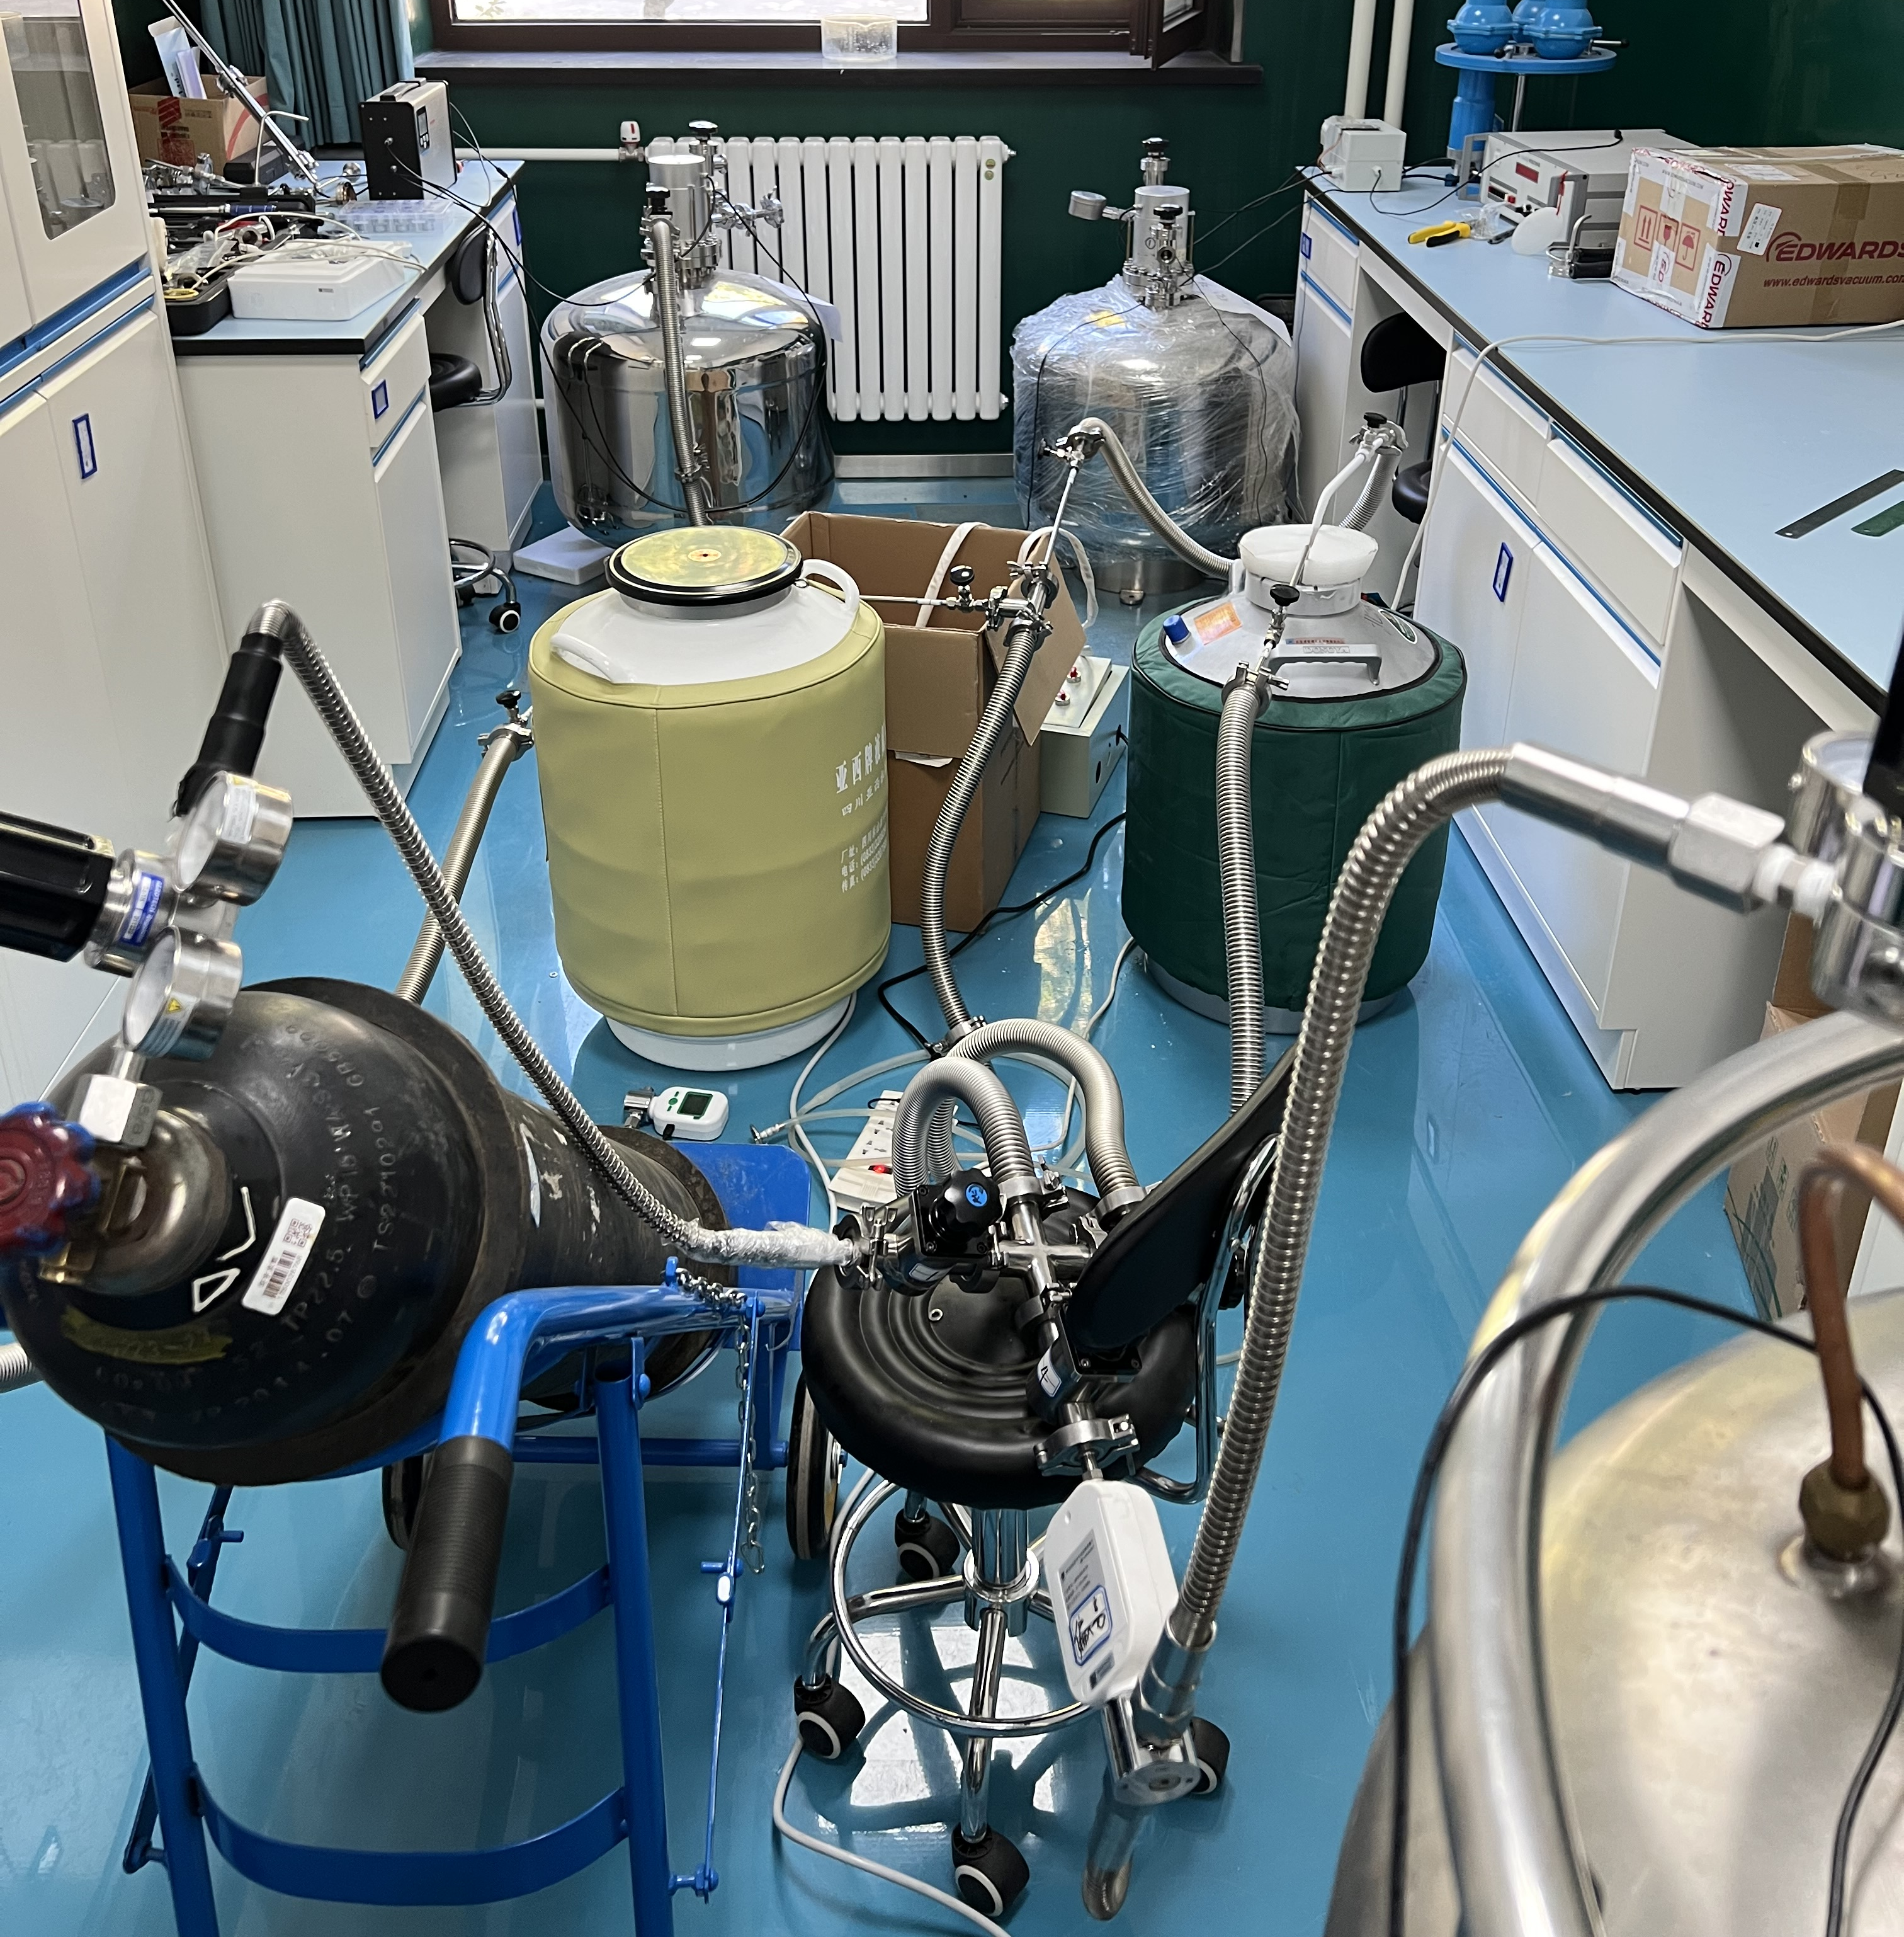
03
低本底实验室中的应用
3.1 氮气样品中氡浓度测量结果
氮气样品类型 | 氮气样品 | 采样体积 (m³) | 氡浓度 (mBq/m³) | 平均氡浓度 (mBq/m³)
工业氮气(3N) | 氮气瓶1 | 2.65 ± 0.13 | 0.9 ± 0.2 | 1.0 ± 0.1
 |  | 2.00 ± 0.10 | 1.1 ± 0.2
 | 氮气瓶2 | 2.47 ± 0.12 | 0.9 ± 0.2
高纯氮气(4N) | 氮气瓶3 | 2.55 ± 0.13 | 1.9 ± 0.2 | 1.2 ± 0.1
 |  | 2.30 ± 0.12 | 1.5 ± 0.2
 | 氮气瓶4 | 2.63 ± 0.13 | 0.7 ± 0.1
 |  | 2.74 ± 0.14 | 0.6 ± 0.1
对工业氮气和高纯氮气的测量结果表明，两种氮气样品的氡浓度均在1 mBq/m³附近，没有显著差异
Notes:
我们对于两类氮气样品进行了氡浓度测量，一种是氮气瓶中的氮气，一种是液氮蒸发的氮气，它们都是气体介质，对于液氮中氡浓度的评估，我们也是先蒸发成气体，然后对氮气进行测量的。
首先是氮气瓶中的氮气，对4瓶氮气的测量结果表明，工业氮气的平均氡浓度为1.0 mBq/m³，高纯氮气的平均氡浓度为1.2 mBq/m³，它们的氡浓度均在1 mBq/m³附近，没有显著差异。

Slide 16
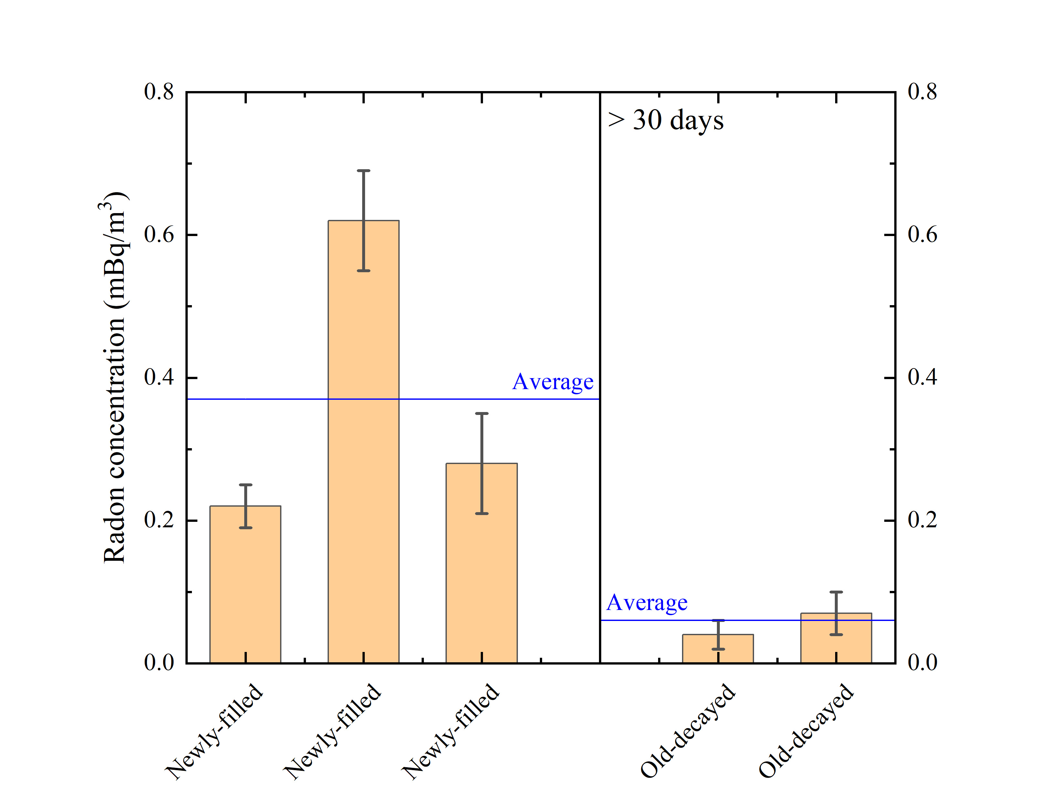
03
低本底实验室中的应用
3.2 液氮蒸发气中氡浓度测量结果
对于两种条件下的液氮蒸发气样品氡浓度进行测量，结果表明：
静置后液氮蒸发气氡浓度明显低于新灌装的液氮，平均浓度为其1/6，最低可至0.04 mBq/m³
可能的原因是灌装过程中引入了空气中的少量氡，静置后这部分氡衰变殆尽
液氮 | 采样体积 (m³) | 氡浓度 (mBq/m³) | 平均氡浓度 (mBq/m³)
新灌装的 | 17.99 ± 0.90 | 0.22 ± 0.03 | 0.37 ± 0.03
 | 8.73 ± 0.44 | 0.62 ± 0.07
 | 6.09 ± 0.30 | 0.28 ± 0.07
静置（超过1个月时间） | 7.03 ± 0.35 | 0.04 ± 0.02 | 0.06 ± 0.02
 | 5.72 ± 0.29 | 0.07 ± 0.03
Notes:
我们对于两种条件下的液氮蒸发气样品氡浓度进行测量，结果表明，新灌装的液氮蒸发气平均氡浓度为0.37mBq/m³，而静置后液氮蒸发气平均氡浓度为0.06mBq/m³，最低可至0.04 mBq/m³，在静置后液氮蒸发气氡浓度显著降低，我们猜测可能的原因是灌装过程中引入了空气中的少量氡，静置后这部分氡衰变殆尽，使得氡浓度降低。

Slide 17
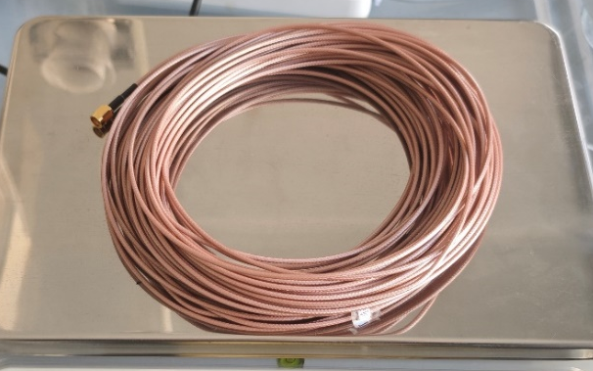
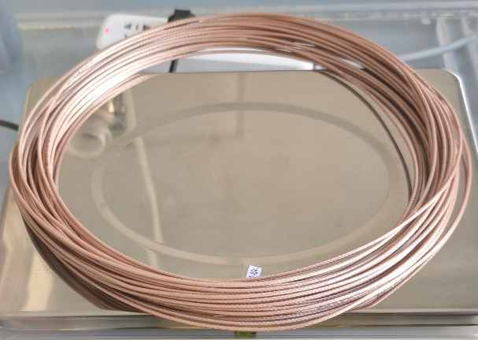
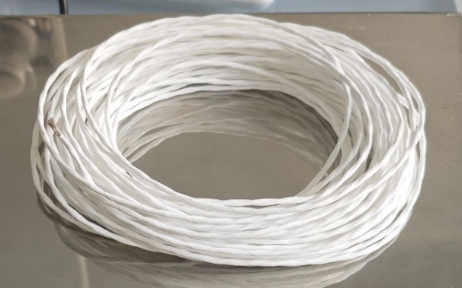
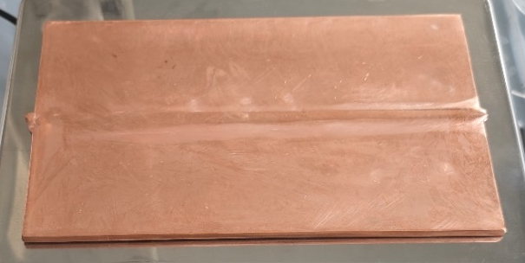
03
低本底实验室中的应用
3.3 析出率测量结果
样品种类 | 样品参数 | 总析出量 (mBq) | 单位长度或面积析出率 | 测量系统的探测能力
东方旭普RG316 | 20 m | 4.7 ± 0.6 | 237 ± 30 μBq/m | 0.6 mBq
哈伯斯特RG316 | 20 m | 8.5 ± 1.8 | 424 ± 92 μBq/m
Times双纹屏蔽线 | 20 m | 1.9 ± 0.4 | 97 ± 18 μBq/m
铜板1号 | 750 cm² | < 1.9 | <25 mBq/m² | 1.9 mBq
铜板2号 | 750 cm² | < 1.9 | <25 mBq/m²
对于CDEX实验组给出的实验材料，包括使用过的两种同轴线、Times双纹屏蔽线以及经过表面处理的两块铜板进行析出率测量，结果如上表所示
Notes:
这里我们给出CDEX实验组部分实验材料的析出率测量结果，两根同轴线的析出率分别为237 μBq/m和424 μBq/m，Times双纹屏蔽线的析出率为97μBq/m，对于两块铜板，由于大累积罐的自身析出为1.9 mBq，因此铜板析出判断限只能是1.9 mBq。

Slide 18
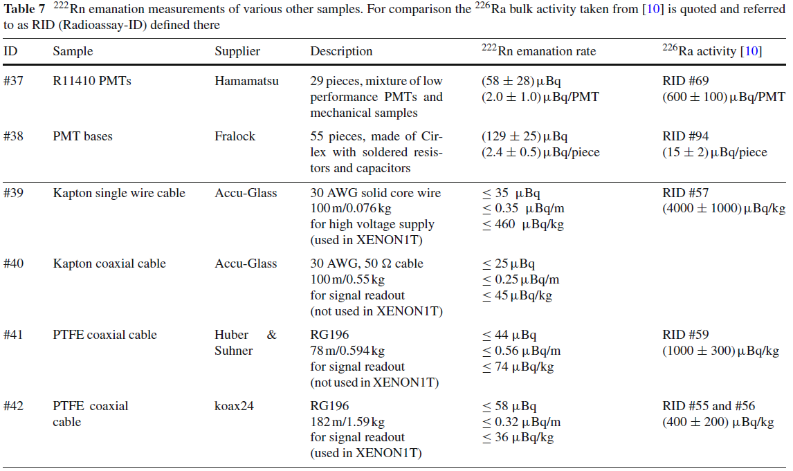
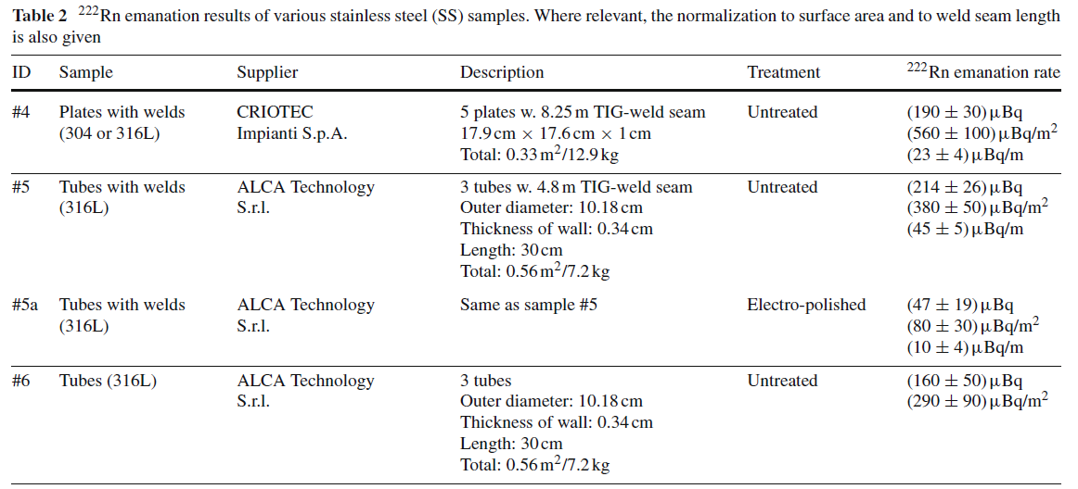
03
低本底实验室中的应用
3.3 析出率测量结果
E. Aprile et al., 2021. ²²²Rn emanation measurements for the XENON1T experiment. Eur. Phys. J. C 81, 337.
由于铜板的析出率可能远低于不锈钢累积腔室（0.6~1.9 mBq），鉴于测量系统的本底低至10.5 uBq，后期将铜材料加工成累积罐，直接测量才有可能测量出析出率值
我们测得的同轴线析出率比Xenon1T实验中测得的高约3个数量级，原因有待核实
Notes:
对于线材样品，我们测得的同轴线析出率比Xenon1T实验中测得的高约3个数量级，原因有待核实；
对于铜板样品，由于铜板的析出率可能远低于不锈钢累积腔室（0.6~1.9 mBq），鉴于测量系统的本底低至10.5 uBq，后期将铜材料加工成累积罐，直接测量才有可能测量出析出率值。

Slide 19
04
PART FOUR
总结与展望

Slide 20
04
总结与展望
一、总结
开发了4种不同体积的高灵敏度静电式测氡仪，实现对mBq/m³量级氡浓度连续测量；结合低温活性炭富集系统，实现对μBq/m³量级氡抓样式测量；
对氮气和液氮进行氡浓度评估，工业氮气和高纯氮气氡浓度均在1 mBq/m³附近，静置后液氮中氡浓度为0.042 mBq/L；
对实验材料进行析出率评估，线材析出率为97 ~ 424 μBq/m，比Xenon1T结果高约3个数量级，原因有待核实；铜板析出率均低于25 mBq/m²，需加工铜制累积罐。
二、展望
1. 未来将进一步降低富集系统和累积系统本底，有效提升析出率测量灵敏度；
2. 探索极低本底高灵敏氡测量系统在地下低本底实验中的应用，如洁净间的在线连续监测、材料氡析出率测量和液氮中氡的测量等。

Slide 21
请您批评指正
13161891898
Fan Wang
2101110130@pku.edu.cn

